Slide 1
第五章
时间序列的模型识别

Slide 2
平稳序列的ARMA建模步骤
模型识别
  用自相关图和偏自相关图识别模型形式 (p=? q=?)
参数估计
  确定模型中的未知参数
模型检验
  包括参数的显著性检验和残差的随机性检验
模型优化
序列预测

Slide 3
ARMA模型定阶的方法
自相关和偏自相关系数法
F检验法
信息准则法

Slide 4
自相关和偏自相关系数法
原理：
模型 | 自相关系数(ACF)ρ_{k} | 偏自相关系数(PACF) φ_{kk}
AR(p) | 拖尾 | p阶截尾
MA(q) | q阶截尾 | 拖尾
ARMA(p,q) | 拖尾 | 拖尾

Slide 5


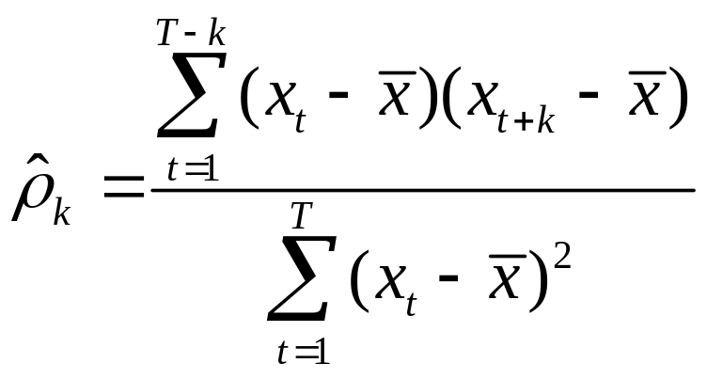
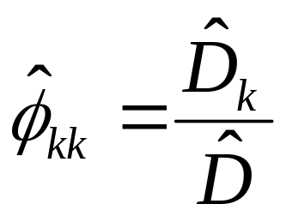
自相关和偏自相关系数法
缺点：理论上ACF和PACF是未知的
弥补：用样本的自相关系数 和偏自相关系数 近似代替
假设序列的样本观测值为x₁,x₂,…,x_{T}，则有：
样本自相关系数
样本偏自相关系数

Slide 6
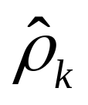
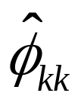
ACF和PACF定阶法
基本原则
 |  | 选择模型
拖尾 | p阶截尾 | AR(p)
q阶截尾 | 拖尾 | MA(q)
拖尾 | 拖尾 | ARMA(p,q)

Slide 7


模型定阶的困难
由于样本的随机性，样本的相关系数不会呈现出理论截尾的完美情况，本应截尾的 或 会呈现出小值振荡的情况。
由于平稳时间序列通常都具有短期相关性，随着延迟阶数k→∞， 与 都会衰减至零值附近作小值波动。
？当 或 在延迟若干阶之后衰减为小值波动时，什么情况下该看作为相关系数截尾，什么情况下该看作拖尾呢？

Slide 8
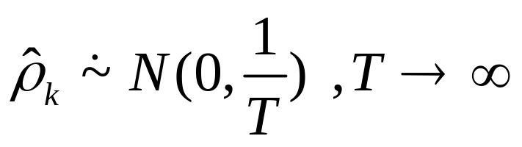
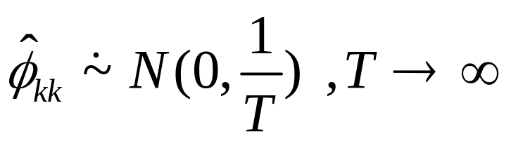
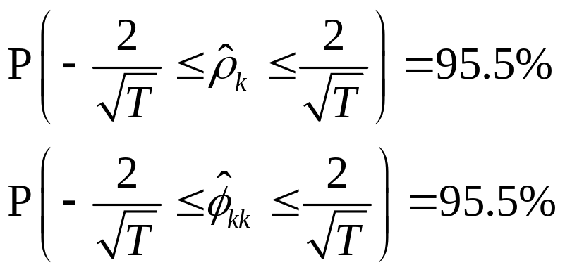
样本相关系数的近似分布
Barlett：
Quenouille：
95％的置信区间：
模型定阶的经验方法：利用2倍标准差辅助判断

Slide 9
模型定阶经验方法
如果样本(偏)自相关系数在最初的d阶明显大于2倍标准差范围，而后几乎95％的(偏)自相关系数都落在2倍标准差的范围以内，而且由非零自相关系数衰减为在零附近小值波动的过程非常突然。这时通常视为(偏)自相关系数截尾，截尾阶数为d。
如果有超过5%的样本(偏)自相关系数都落入2倍标准差的范围之外，或者是由显著非零的(偏)相关系数衰减为小值波动的过程比较缓慢或者非常连续，这时通常视为(偏)自相关系数拖尾。

Slide 10
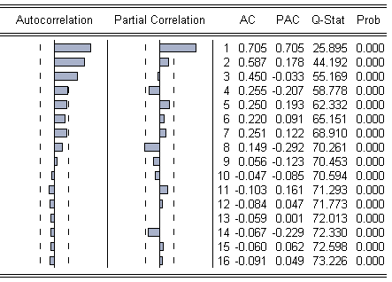
1950年-1998年北京城乡居民定期储蓄比例
选择合适的ARMA模型拟合
可以考虑拟合模型为AR(1)

Slide 11
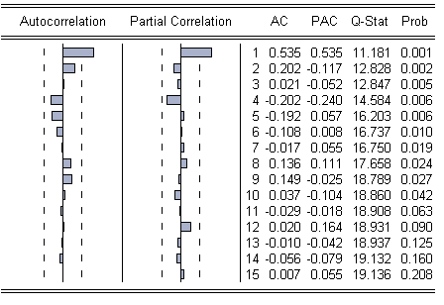
连续读取70个化学反应数据
可以尝试使用AR(1)，MA(1)和ARMA(1,1)模型拟合该序列

Slide 12
ARMA模型定阶的方法
自相关和偏自相关系数法
F检验法
信息准则法

Slide 13
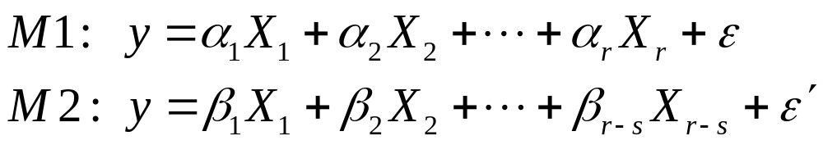
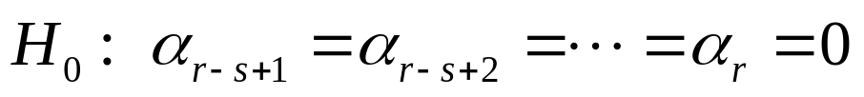
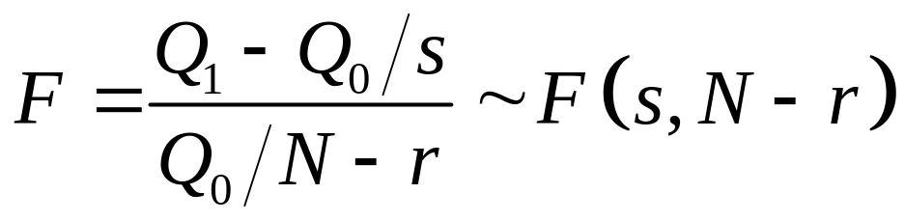
F检验法
在回归分析中，F检验法常被用来考察两个回归模型是否具有显著差异。
原理：
检验后面s个回归因子对因变量的影响是否显著
设样本容量为N，上述两个模型的残差平方和分别是Q₀与Q₁，则检验统计量为

Slide 14
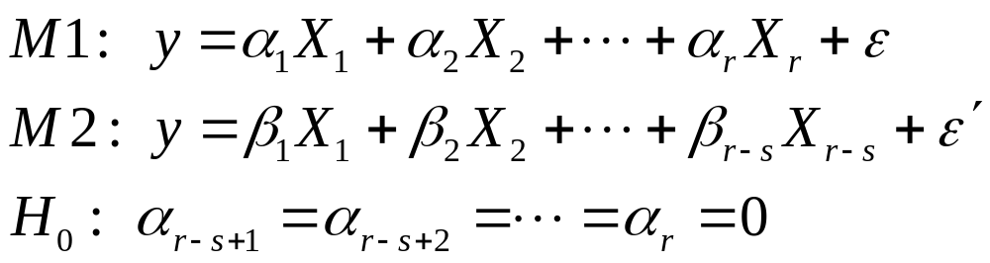
F检验法
结论：对于给定的显著性水平α
  若F>F_{α}(s,N-r)，则拒绝原假设，认为后面s个回归因子对因变量的影响是显著的，表明M1合适；
  若F<F_{α}(s,N-r)，则接受原假设，认为这s个回归因子对因变量的影响是不显著的，表明M2合适。

Slide 15
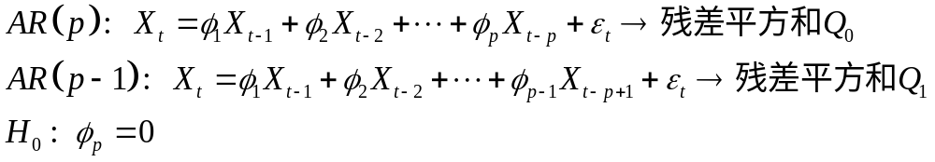
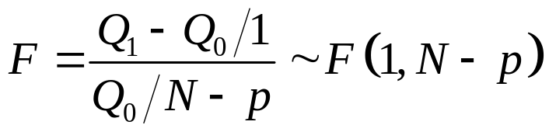
AR(p)模型定阶的F准则
1967年，瑞典控制论专家K.J.Aström教授将F检验准则用于对时间序列模型的定阶。
原理(模型阶数简约原则 parsimony principle)：
设X_{t}(1≤t≤N)是零均值平稳序列，用模型AR模型拟合
检验统计量：
结论
  若F>F_{α}，则拒绝原假设，认为AR(p)合适；
  若F<F_{α}，则接受原假设，认为AR(p-1)合适。

Slide 16
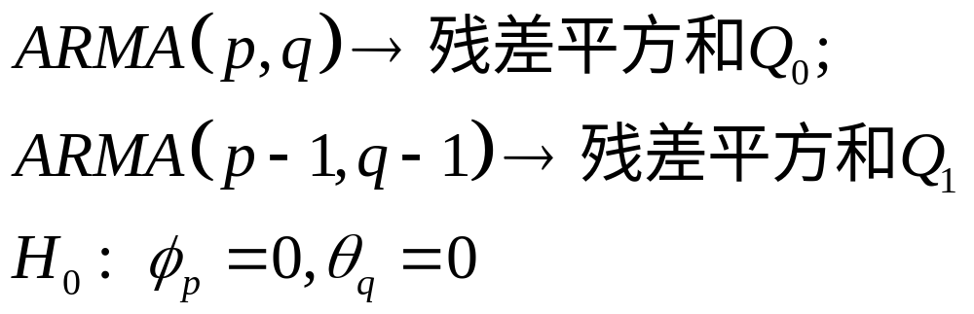
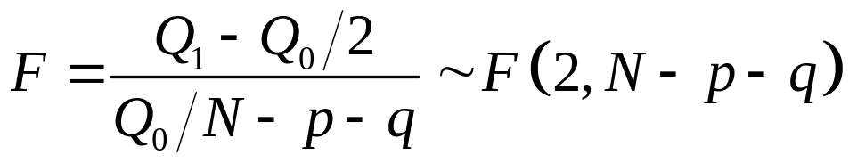
ARMA(p,q)模型定阶的F准则
检验统计量：
结论
  若F>F_{α} ，则拒绝原假设，模型阶数仍有上升的可能；
  若F<F_{α} ，则接受原假设，认为ARMA(p-1,q-1)合适。

Slide 17
ARMA模型定阶的方法
自相关和偏自相关系数法
F检验法
信息准则法

Slide 18
信息准则函数定阶法
由于自相关函数(ACF)和偏自相关函数(PACF)定阶法具有很强的主观性，是一种较为粗略的方法，而最佳准则函数定阶法则可以帮助我们在一些所选的模型中选择相对最优的模型。
信息准则函数法，即确定出一个准则函数。建模时按照信息准则函数的取值确定模型的优劣，以决定取舍，使准则函数达到极小的是最佳模型。

Slide 19
信息准则法
FPE准则法
AIC准则法
BIC准则法

Slide 20
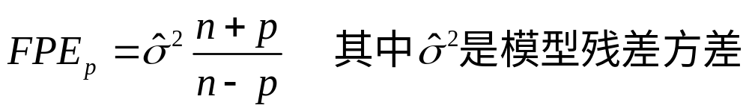
FPE准则法
背景：
1969年日本统计学家赤池(Akaike)提出的一种识别AR模型阶数的最终预报误差准则—Finial Prediction Error，简称FPE准则。
基础思想：
用模型一步预报误差的方差来判定AR模型的阶数是否适用，一步预报误差的方差愈小，就认为模型拟合愈好。
FPE准则函数：

Slide 21
AIC准则
背景：
AIC准则是日本统计学家赤池Akaike于1973年提出的，全称为最小信息量准则，或AIC准则(Akaike information criterion)。该准则既考虑拟合模型对原始数据的接近程度，也考虑模型中所含待定参数的个数，适用于ARMA模型的检验。
AIC准则函数：
AIC=-2ln(模型最大似然度)+2(模型独立参数个数)

Slide 22
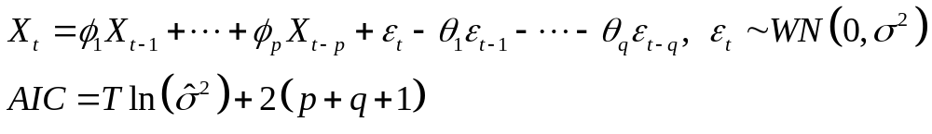
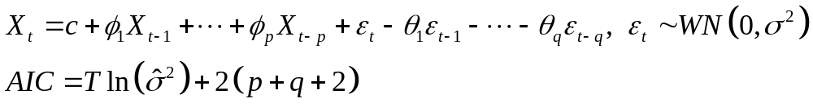
AIC准则用于ARMA模型的定阶
对于中心化的ARMA(p,q)模型：T为样本容量
对于非中心化的ARMA(p,q)模型：

Slide 23
AIC准则的说明
对于中心化的ARMA(p,q)模型：T为样本容量
说明：
  第一项：体现了模型拟合的好坏，它随着阶数的增大而减小；
  第二项：体现了模型参数的多少，它随着阶数的增大而变大。

Slide 24
BIC准则
AIC准则是样本容量N的线性函数，在N→∞时不收敛于真实模型，它通常比真实模型所含的未知参数要多，是过相容的。
为了弥补AIC准则的不足，Akaike于1976年提出BIC准则，而Schwartz在1978年根据Bayes理论也得出同样的判别标准，称为SBC准则。理论上已证明，SBC准则是最优模型的真实阶数的相合估计。

Slide 25
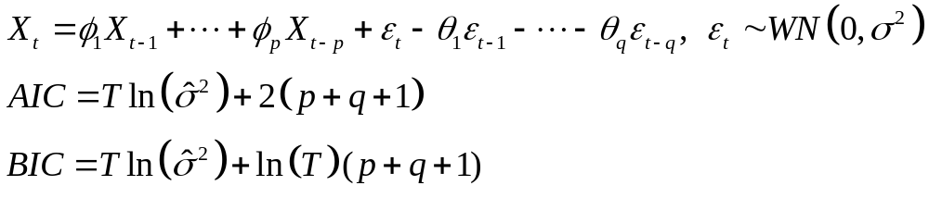
AIC与BIC准则
对于中心化的ARMA(p,q)模型：T为样本容量

